Slide 1

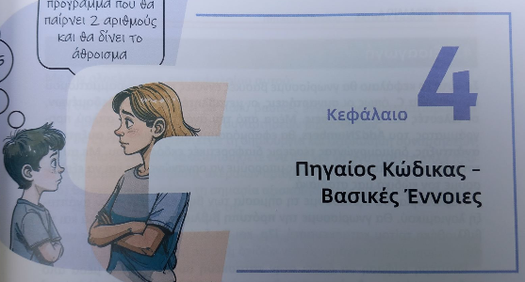
Εισαγωγή στην Τέχνη του
Προγραμματισμού (με τη C)
Πηγαίος Κώδικας – Βασικές Έννοιες
https://sites.google.com/view/i2art-of-programming
Source Code
Basic Concepts
Πηγή: Μια Εισαγωγή στην Τέχνη του Προγραμματισμού

Slide 2
Στόχος Ενότητας
εισάγει βασικές έννοιες πηγαίου κώδικα και το πως η C τις υποστηρίζει
  συναρτήσεις, μεταβλητές, τύποι δεδομένων, τελεστές και εκφράσεις.
Εισάγει την έννοια της βιβλιοθήκης στον προγραμματισμό
  παρουσιάζει τον τρόπο αξιοποίησης βιβλιοθηκών (τυπικής βιβλιοθήκης και βιβλιοθήκης τρίτου κατασκευαστή) στην διαδικασία ανάπτυξης προγράμματος.
προτείνει την αξιοποίηση της τεχνικής της αυξητικής ανάπτυξης (incremental development)
  Αναπτύσσουμε ένα απλό πρόγραμμα, το Add2Numbers, δημιουργώντας τέσσερις διαφορετικές εκδόσεις του, για να κατανοήσουμε πώς μπορούμε να οργανώνουμε και να εξελίσσουμε τον κώδικά μας σταδιακά.
Εισάγει την δημιουργία συναρτήσεων ως μηχανισμό επαναχρησιμοποίησης κώδικα
Εισαγωγή στη χρήση της τεχνητής νοημοσύνης ως συνεργάτη στη διαδικασία ανάπτυξης προγράμματος
© 2025 Μια Εισαγωγή στην Τέχνη του Προγραμματισμού
Πηγαίος Κώδικας – Βασικές Έννοιες
Διαφάνεια 2

Slide 3
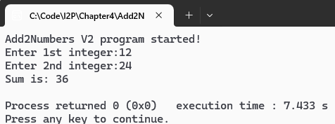
Δραστηριότητα 4-1 Add2Numbers
Αναθέστε στη μηχανή το έργο της πρόσθεσης δύο ακέραιων αριθμών και της εμφάνισης του αποτελέσματος στην οθόνη.
Σχόλιο: Εκτελώντας τη διεργασία Add2Numbers η μηχανή προσφέρει στο χρήστη μια υπηρεσία, την οποία αυτός μπορεί να αξιοποιήσει για να βρει το άθροισμα δύο αριθμών. Στα πλαίσια αυτά θα πρέπει να δώσει στη μηχανή τους δύο αριθμούς, η μηχανή να τους πάρει, να τους προσθέσει και να δώσει το αποτέλεσμα στο χρήστη.
© 2025 Μια Εισαγωγή στην Τέχνη του Προγραμματισμού
Πηγαίος Κώδικας – Βασικές Έννοιες
Διαφάνεια 3

Slide 4
Βήματα Διαδικασίας Ανάπτυξης Προγράμματος
Βήμα 1
Βήμα 2
Βήμα 3
Βήμα 4
Βήμα 5
Γραφική αναπαράσταση διεργασίας
Λεκτική Περιγραφή
Μετατροπή Λεκτικής περιγραφής σε πηγαίο κώδικα. Δημιουργία project
Μετασχηματισμός πηγαίου κώδικα σε εκτελέσιμο (Build)
Εκτέλεση προγράμματος (Run), έλεγχος και διορθώσεις αν απαιτούνται
© 2025 Μια Εισαγωγή στην Τέχνη του Προγραμματισμού
Πηγαίος Κώδικας – Βασικές Έννοιες
Διαφάνεια 4

Slide 5
Συνοπτική περιγραφή διαδικασίας εκτέλεσης Δραστηριότητας
1
2
3
4
5
6
Δημιουργία Λεκτικής Περιγραφής
Μετατροπή Λεκτικής Περιγραφής σε Πηγαίο Κώδικα
Δημιουργία 1ης έκδοσης του Add2Numbers
Δημιουργία 2ης έκδοσης του Add2Numbers
Δημιουργία 3ης έκδοσης του Add2Numbers
Δημιουργία 4ης έκδοσης του Add2Numbers
© 2025 Μια Εισαγωγή στην Τέχνη του Προγραμματισμού
Πηγαίος Κώδικας – Βασικές Έννοιες
Διαφάνεια 5

Slide 6
Δημιουργία Λεκτικής Περιγραφής
Δημιουργούμε μια ακολουθία προτάσεων, σε προστακτική μορφή, οι οποίες προσδιορίζουν τις ενέργειες που πρέπει να κάνει μια οντότητα, πιθανόν άνθρωπος, και τη σειρά με την οποία πρέπει να τις εκτελέσει για να φέρει σε πέρας το έργο.
Δεν απαιτούνται γνώσεις προγραμματισμού υπολογιστών.
Λεκτική περιγραφή για το Add2Numbers
1. Πάρε τον πρώτο αριθμό
2. Πάρε τον δεύτερο αριθμό
3. Πρόσθεσε τους δύο αριθμούς
4. Εμφάνισε το άθροισμα στην οθόνη
Προστακτική!
Περιγράφει ενέργειες που πρέπει να εκτελεστούν
© 2025 Μια Εισαγωγή στην Τέχνη του Προγραμματισμού
Πηγαίος Κώδικας – Βασικές Έννοιες
Διαφάνεια 6

Slide 7
Προϋποθέσεις για ανάθεση του έργου στη μηχανή
Η Μηχανή θα πρέπει να μπορεί να εκτελέσει τις διεργασίες που η Λεκτική Περιγραφή αναφέρει.
Λεκτική Περιγραφή (Add2Numbers)
Βασικές Διεργασίες που η μηχανή πρέπει να υποστηρίζει
Διεργασία εισόδου αριθμού (Input)
Δυνατότητα αποθήκευσης αριθμού (storage-memory)
Διεργασία πρόσθεσης αριθμών
Διεργασία εμφάνισης αριθμού στην οθόνη
1. Πάρε τον πρώτο αριθμό
2. Πάρε τον δεύτερο αριθμό
3. Πρόσθεσε τους δύο αριθμούς
4. Εμφάνισε το άθροισμα στην οθόνη
Η σύνθεση αυτών των διεργασιών είναι το πηγαίο πρόγραμμα το οποίο θα προκύψει με την μετατροπή της Λεκτικής περιγραφής σε πηγαίο κώδικα.
© 2025 Μια Εισαγωγή στην Τέχνη του Προγραμματισμού
Πηγαίος Κώδικας – Βασικές Έννοιες
Διαφάνεια 7

Slide 8
Μετατροπή Λεκτικής περιγραφής σε πηγαίο κώδικα
Διεργασίες και Συναρτήσεις
Όνομα και σημασία συνάρτησης
H συνάρτηση getInt
Λεκτική Περιγραφή (Add2Numbers)
Πηγαίος Κώδικας (Add2Numbers)
Πάρε τον πρώτο αριθμό
…
getInt(“Enter 1st integer:”);
…
© 2025 Μια Εισαγωγή στην Τέχνη του Προγραμματισμού
Πηγαίος Κώδικας – Βασικές Έννοιες
Διαφάνεια 8

Slide 9
Συνάρτηση, κλήση συνάρτησης και ορίσματα
Η συνάρτηση (function) είναι μια κατασκευή της γλώσσας προγραμματισμού που επιτρέπει στον προγραμματιστή να περιγράψει τις ενέργειες που πρέπει να κάνει η μηχανή για να εκτελέσει επιτυχώς μια συγκεκριμένη διεργασία.
Η συνάρτηση getInt περιγράφει τις ενέργειες που πρέπει να κάνει η μηχανή για να διαβάσει από το πληκτρολόγιο έναν αριθμό που θα πληκτρολογήσει ο χρήστης.
Ποιες είναι οι ενέργειες αυτές;
Κλήση της συνάρτησης getInt
Πηγαίος Κώδικας (Add2Numbers)
getInt(“Enter 1st integer:”);
…
Όρισμα συνάρτησης.
Κάνει τη συνάρτηση επαναχρησιμοποιήσιμη
© 2025 Μια Εισαγωγή στην Τέχνη του Προγραμματισμού
Πηγαίος Κώδικας – Βασικές Έννοιες
Διαφάνεια 9

Slide 10
Μεταβλητή
Μνήμη υπολογιστή – Διεύθυνση θέσεων μνήμης
Μεταβλητή
Η μεταβλητή
  δίνει τη δυνατότητα στον προγραμματιστή να αναφερθεί σε μία θέση μνήμης του υπολογιστή και να τον προστάξει να αποθηκεύσει εκεί κάποια πληροφορία, αλλά και να αναφερθεί στην πληροφορία αυτή για να αναθέσει στη μηχανή τη διαχείριση της.
  είναι μία λέξη που ορίζουμε εμείς ως προγραμματιστές και πρέπει να προσδιορίζει την πληροφορία στην οποία αυτή αναφέρεται.
Πηγαίος Κώδικας (Add2Numbers)
num1 = getInt(“Enter 1st integer:”);
num2 = getInt(“Enter 2nd integer:”);
© 2025 Μια Εισαγωγή στην Τέχνη του Προγραμματισμού
Πηγαίος Κώδικας – Βασικές Έννοιες
Διαφάνεια 10

Slide 11
Τύπος Δεδομένων
Έχετε την ικανότητα να διακρίνετε αν μια πληροφορία είναι αριθμός ή συμβολοσειρά.
Την ικανότητα αυτή δεν την έχει η μηχανή (τουλάχιστο όσον αφορά την C), οπότε θα πρέπει ο προγραμματιστής να φροντίσει να την ενημερώσει για τον τύπο της πληροφορίας που πρόκειται να αποθηκευτεί στην θέση μνήμης που αναφέρεται μία μεταβλητή.
Αυτός είναι ο ρόλος του τύπου δεδομένων για μια γλώσσα προγραμματισμού.
Βασικοί τύποι δεδομένων της C
Για να υποστηρίξει τη διαχείριση πληροφορίας η C ορίζει ορισμένους βασικούς τύπους, μεταξύ των οποίων:
ο τύπος του ακεραίου (που συμβολίζεται με τη λέξη int),
οι δύο τύποι για αριθμούς με δεκαδικά (float και double), και,
ο τύπος του χαρακτήρα (που συμβολίζεται με την λέξη char).
© 2025 Μια Εισαγωγή στην Τέχνη του Προγραμματισμού
Πηγαίος Κώδικας – Βασικές Έννοιες
Διαφάνεια 11

Slide 12
Πρόταση Δήλωσης μεταβλητής
Η γραμμή 6 είναι μια πρόταση δήλωσης γενικής (global) μεταβλητής.
Ζητά από το σύστημα να δεσμεύσει χώρο στη μνήμη για την αποθήκευση ενός ακέραιου αριθμού (int) και αποδίδει στη θέση αυτή το συμβολικό όνομα num1 (όνομα μεταβλητής).
Μεταβλητή είναι ένα Συμβολικό όνομα
  που δίνει λύση στο πρόβλημα της αναφοράς σε πληροφορία της κύριας μνήμης του υπολογιστή.
Το όνομα της μεταβλητής μας επιτρέπει να αναφερόμαστε
  στη τιμή, χωρίς να είναι απαραίτητο να γνωρίζουμε την ακριβή διεύθυνση της μνήμης που αυτή είναι αποθηκευμένη,
  στην θέση της μνήμης για να τροποποιήσουμε την τρέχουσα-τιμή της.
count = count + 1
© 2025 Μια Εισαγωγή στην Τέχνη του Προγραμματισμού
Πηγαίος Κώδικας – Βασικές Έννοιες
Διαφάνεια 12

Slide 13
Δήλωση του τύπου της μεταβλητής
Αν θέλουμε να αποθηκεύσουμε δεδομένα πρέπει πρώτα να δηλώσουμε την κατάλληλη μεταβλητή.
Η δήλωση μεταβλητής προσδιορίζει εκτός από το όνομα της και τον τύπο του δεδομένου για το οποίο αυτή δηλώνεται.
Οι σύγχρονες προστακτικές γλώσσες
  περιλαμβάνουν ορισμένους ενσωματωμένους τύπους,
    int (ακέραιος), char (χαρακτήρας), float, double …
  προσφέρουν ένα μηχανισμό για τον ορισμό νέων τύπων
    struct student { … };
    struct rectangle { … };
Τα βασικά για τύπους δεδομένων θα βρείτε στο Module13-Variables&DataTypes.pdf (slides 9-14)
© 2025 Μια Εισαγωγή στην Τέχνη του Προγραμματισμού
Πηγαίος Κώδικας – Βασικές Έννοιες
Διαφάνεια 13

Slide 14
Μεταβλητή – Δήλωση και απόδοση τιμής
Δήλωση
Η πρόταση δηλώνει μία μεταβλητή με όνομα num1 και δεσμεύει χώρο για αποθήκευση ακεραίου
int num1;
Δήλωση και απόδοση τιμής στο χρόνο συγγραφής (edit-time)
int num1 = 12;
Η πρόταση δηλώνει μία μεταβλητή με όνομα num1, δεσμεύει χώρο για αποθήκευση ακεραίου και αποδίδει αρχική τιμή 12
Απόδοση τιμής στο χρόνο εκτέλεσης (run-time)
num1 = getInt(“Enter 1st integer:”);
Η πρόταση αποδίδει στην μεταβλητή num1, την τιμή που θα διαβάσει η συνάρτηση getInt() από την βασική είσοδο.
© 2025 Μια Εισαγωγή στην Τέχνη του Προγραμματισμού
Πηγαίος Κώδικας – Βασικές Έννοιες
Διαφάνεια 14

Slide 15
Αυξητική Ανάπτυξη (incremental development)
«A complex system that works is invariably found to have evolved from a simple system that worked…
A complex system designed from scratch never works and cannot be patched up to make it work. You have to start over, beginning with a working simple system»
<J. Gall>
Αναπτύξτε το πρόγραμμα σας σταδιακά σε διαδοχικές εκδόσεις με κάθε έκδοση να προσθέτει επιπλέον λειτουργικότητα στην προηγούμενη που έχει ήδη ολοκληρωθεί.
© 2025 Μια Εισαγωγή στην Τέχνη του Προγραμματισμού
Πηγαίος Κώδικας – Βασικές Έννοιες
Διαφάνεια 15

Slide 16
Add2Numbers - Αυξητική Ανάπτυξη
1η Έκδοση: Υλοποιεί τη λειτουργικότητα των 2 πρώτων προτάσεων της ΛΠ
Λεκτική Περιγραφή (Add2Numbers)
1. Πάρε τον πρώτο αριθμό
2. Πάρε τον δεύτερο αριθμό
3. Πρόσθεσε τους δύο αριθμούς
4. Εμφάνισε το άθροισμα στην οθόνη
2η Έκδοση: Υλοποιεί όλη τη λειτουργικότητα (4 προτάσεις της ΛΠ)
© 2025 Μια Εισαγωγή στην Τέχνη του Προγραμματισμού
Πηγαίος Κώδικας – Βασικές Έννοιες
Διαφάνεια 16

Slide 17
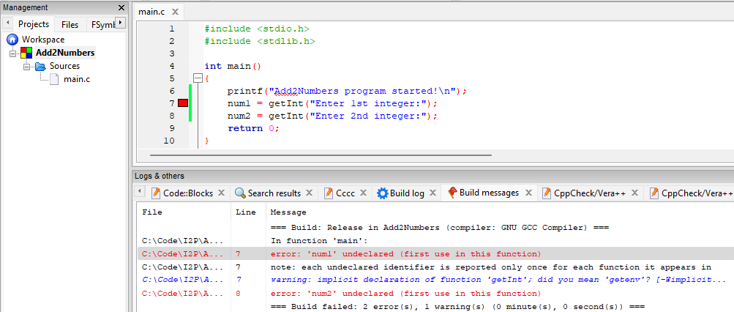
1^{η} έκδοση του Add2Numbers
© 2025 Μια Εισαγωγή στην Τέχνη του Προγραμματισμού
Πηγαίος Κώδικας – Βασικές Έννοιες
Διαφάνεια 17

Slide 18
Βιβλιοθήκη (library)
Ο όρος βιβλιοθήκη χρησιμοποιείται στον προγραμματισμό για να αναφερθούμε σε ένα σύνολο συναρτήσεων που υλοποιούν διεργασίες και οι οποίες είναι σε μορφή που μπορούν να αξιοποιηθούν στα προγράμματα μας χωρίς να χρειάζεται να «ανακαλύψουμε πάλι τον τροχό».
Η printf είναι μια από τις συναρτήσεις που μας δίνει μια ειδική βιβλιοθήκη, που ονομάζεται πρότυπη βιβλιοθήκη της C (standard C library).
Αντίθετα η συνάρτηση getInt δεν βρίσκεται στην πρότυπη βιβλιοθήκη αλλά σε μία άλλη την οποία καλούμε βιβλιοθήκη τρίτου κατασκευαστή (third party library).
© 2025 Μια Εισαγωγή στην Τέχνη του Προγραμματισμού
Πηγαίος Κώδικας – Βασικές Έννοιες
Διαφάνεια 18

Slide 19
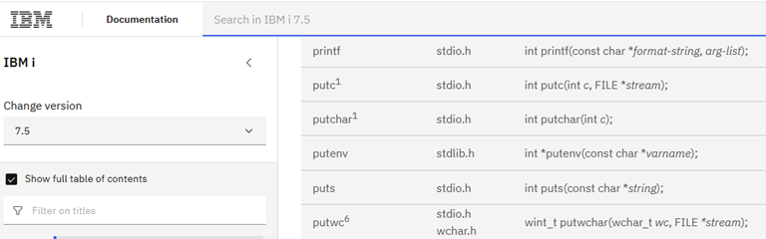
Πρότυπη βιβλιοθήκη της C (standard C library)
ορίζει ένα σύνολο από συναρτήσεις που υλοποιούν βασικές διεργασίες.
η επαναχρησιμοποίηση έτοιμων τμημάτων κώδικα μειώνει σημαντικά το χρόνο ανάπτυξης, αυξάνοντας ταυτόχρονα την αξιοπιστία.
Συνάρτηση
Αρχείο επικεφαλίδας
(header file)
© 2025 Μια Εισαγωγή στην Τέχνη του Προγραμματισμού
Πηγαίος Κώδικας – Βασικές Έννοιες
Διαφάνεια 19

Slide 20
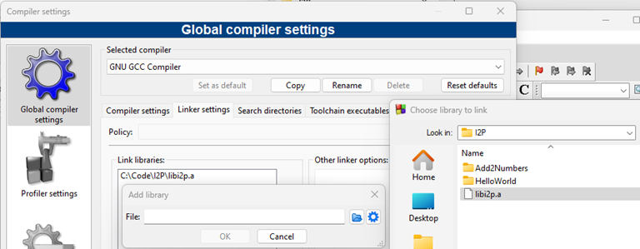
Βιβλιοθήκη τρίτου κατασκευαστή – i2p library
Υλοποιεί διεργασίες που συχνά συναντώνται σε κατηγορίες προγραμμάτων.
Η βιβλιοθήκη i2p (introduction to programming) δημιουργήθηκε για να διευκολύνει την εισαγωγή στην τέχνη του προγραμματισμού με την γλώσσα C.
Αποτελείται από 2 αρχεία:
  To libi2p.a περιέχει τον εκτελέσιμο κώδικα των συναρτήσεων που η βιβλιοθήκη περιλαμβάνει.
  Το i2p.h είναι το αρχείο επικεφαλίδας της βιβλιοθήκης.
Ενέργειες για αξιοποίηση της βιβλιοθήκης i2p
#include "..\i2p.h
#include "C:\Code\I2P\i2p.h"
libi2p.a
© 2025 Μια Εισαγωγή στην Τέχνη του Προγραμματισμού
Πηγαίος Κώδικας – Βασικές Έννοιες
Διαφάνεια 20

Slide 21
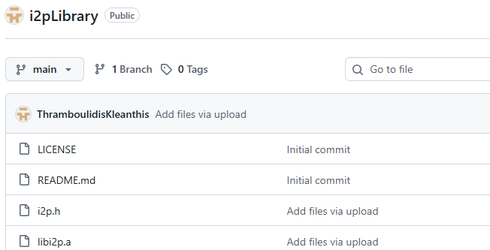
i2p library στο github
© 2025 Μια Εισαγωγή στην Τέχνη του Προγραμματισμού
Πηγαίος Κώδικας – Βασικές Έννοιες
Διαφάνεια 21

Slide 22

Hands-on (Add2Numbers Version 1)
Αναπτύξτε την 1^{η} έκδοση του προγράμματος Add2Numbers αξιοποιώντας την i2p library
Ελέγξτε αν αποδόθηκαν σωστά οι τιμές στις μεταβλητές num1 και num2
© 2025 Μια Εισαγωγή στην Τέχνη του Προγραμματισμού
Πηγαίος Κώδικας – Βασικές Έννοιες
Διαφάνεια 22

Slide 23
Δράση 4.3 – 2^{η} έκδοση του Add2Numbers
1η Έκδοση: Υλοποιεί τη λειτουργικότητα των 2 πρώτων προτάσεων της ΛΠ
Λεκτική Περιγραφή (Add2Numbers)
1. Πάρε τον πρώτο αριθμό
2. Πάρε τον δεύτερο αριθμό
3. Πρόσθεσε τους δύο αριθμούς
4. Εμφάνισε το άθροισμα στην οθόνη
2η Έκδοση: Υλοποιεί όλη τη λειτουργικότητα (4 προτάσεις της ΛΠ)
© 2025 Μια Εισαγωγή στην Τέχνη του Προγραμματισμού
Πηγαίος Κώδικας – Βασικές Έννοιες
Διαφάνεια 23

Slide 24
Τελεστής, έκφραση και πρόταση
Τελεστής
  είναι ένα σύμβολο ή μια λέξη της γλώσσας προγραμματισμού
  Αναπαριστά, για τη γλώσσα προγραμματισμού, μια διεργασία που εκτελείται πάνω σε ένα ή περισσότερους τελεστέους. Το αποτέλεσμα της διεργασίας είναι ο υπολογισμός μιας τιμής, η οποία αποτελεί την τιμή της έκφρασης.
  Χρησιμοποιείται για τον σχηματισμό εκφράσεων (expressions)
Ο τελεστέος μπορεί να είναι σταθερά, μεταβλητή ή ακόμη και μια έκφραση.
Έκφραση
(expression)
Πρόταση
(Statement)
num1 + num2
Τελεστέος
(operand)
result = num1 + num2;
Τελεστής
(operator)
Τελεστής ανάθεσης
(Assignment operator)
© 2025 Μια Εισαγωγή στην Τέχνη του Προγραμματισμού
Πηγαίος Κώδικας – Βασικές Έννοιες
Διαφάνεια 24

Slide 25
Hands-on (Add2Numbers Version 2)
Αναπτύξτε την 2^{η} έκδοση του προγράμματος Add2Numbers αξιοποιώντας την 1^{η}
Ελέγξτε αν υλοποιεί σωστά την απαιτούμενη λειτουργικότητα
© 2025 Μια Εισαγωγή στην Τέχνη του Προγραμματισμού
Πηγαίος Κώδικας – Βασικές Έννοιες
Διαφάνεια 25

Slide 26
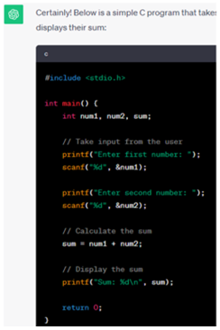
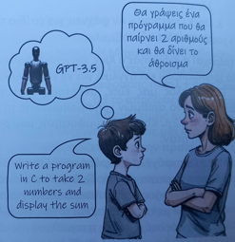
O Alex και το AI chatbot
© 2025 Μια Εισαγωγή στην Τέχνη του Προγραμματισμού
Πηγαίος Κώδικας – Βασικές Έννοιες
Διαφάνεια 26

Slide 27
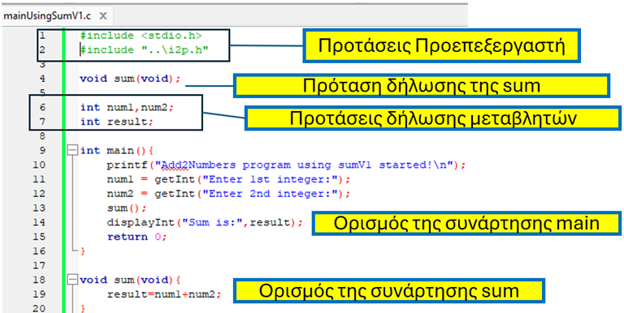
Ορίζοντας τη δική μας συνάρτηση (Add2NumbersV3)
Δομή προγράμματος C
Κλήση της συνάρτησης sum
(function call)
© 2025 Μια Εισαγωγή στην Τέχνη του Προγραμματισμού
Πηγαίος Κώδικας – Βασικές Έννοιες
Διαφάνεια 27

Slide 28
Hands-on (Add2Numbers Version 3)
Αναπτύξτε την 3^{η} έκδοση του προγράμματος Add2Numbers ορίζοντας τη δική σας συνάρτηση sum
Ελέγξτε αν υλοποιεί σωστά την απαιτούμενη λειτουργικότητα
© 2025 Μια Εισαγωγή στην Τέχνη του Προγραμματισμού
Πηγαίος Κώδικας – Βασικές Έννοιες
Διαφάνεια 28

Slide 29
Διεργασία ως Reusable function - H συνάρτηση sum
Η διεργασία sum ως αυτόνομη επαναχρησιμοποιήσιμη μονάδα λειτουργικότητας
Αριθμός 1
Υπολόγισε
Άθροισμα 2 αριθμών
Άθροισμα αριθμών
Αριθμός 2
n1 και n2 : τυπικά ορίσματα
(formal arguments)
int sum(int n1, int n2) {
int sum=0;
sum = n1 + n2;
return sum;
}
Συνάρτηση: Αυτόνομη επαναχρησιμοποιήσιμη μονάδα κώδικα που περιγράφει μια καλώς ορισμένη λειτουργικότητα
29
© 2025 Μια Εισαγωγή στην Τέχνη του Προγραμματισμού
Πηγαίος Κώδικας – Βασικές Έννοιες
Διαφάνεια 29

Slide 30
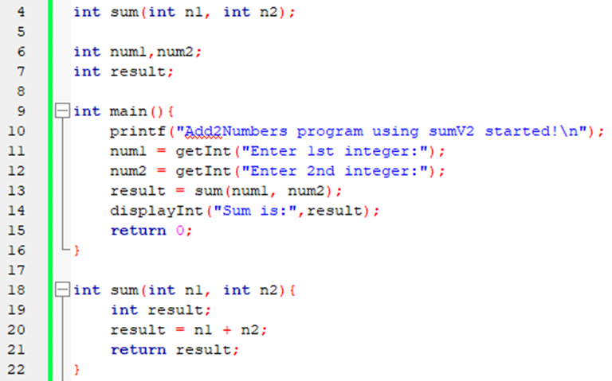
H sum επαναχρησιμοποιήσιμη (Add2NumbersV4)
Δήλωση της συνάρτησης sum
Τυπικά ορίσματα
Κλήση sum
Πραγματικά ορίσματα
Ορισμός της sum ως επαναχρησιμοποιήσιμη
Η sum δεν χρησιμοποιεί γενικές μεταβλητές οπότε είναι επαναχρησιμοποιήσιμη (reusable)
Επιστρεφόμενη τιμή συνάρτησης
© 2025 Μια Εισαγωγή στην Τέχνη του Προγραμματισμού
Πηγαίος Κώδικας – Βασικές Έννοιες
Διαφάνεια 30

Slide 31

Δήλωση συνάρτησης
Η δήλωση της συνάρτησης
  Ορίζει
    Το όνομα της συνάρτησης (getNumber)
    Τα ονόματα και τούς τύπους των ορισμάτων που αυτή δέχεται (void)
    Τον τύπο της επιστρεφόμενης τιμής (int)
  τοποθετείται πριν τη δήλωση των γενικών μεταβλητών
  είναι απαραίτητη για την κλήση της συνάρτησης και τον έλεγχο τύπων (type checking)
void: η λέξη σημαίνει πως η συνάρτηση δεν δέχεται ορίσματα
31
© 2025 Μια Εισαγωγή στην Τέχνη του Προγραμματισμού
Πηγαίος Κώδικας – Βασικές Έννοιες
Διαφάνεια 31

Slide 32
getNumber() – Δύο προτάσεις βελτίωσης
Βελτίωση που αφορά το όνομα της συνάρτησης
  Καθώς υπάρχουν και αριθμοί κινητής υποδιαστολής απλής ακρίβειας (float) και αριθμοί κινητής υποδιαστολής διπλής ακρίβειας (double) μπορούμε (και είναι καλύτερο) να δώσουμε ως όνομα στην getNumber() το getInteger ή απλά getInt. Αυτό θα μας επιτρέψει να ορίσουμε άλλες δύο συναρτήσεις τις getFloat() και getDouble().
Βελτίωση που αφορά τη λειτουργικότητα
  Μια καλύτερη εκδοχή της συνάρτησης είναι να έχουμε τη δυνατότητα να την καλούμε και να μην εμφανίζει πάντα την φράση "Dose arithmo:", ή ότι εσείς έχετε βάλει μέσα στην printf στο σώμα της, αλλά μια διαφορετική φράση την οποία εσείς θα ορίζετε όταν την καλείτε. Αυτό μας δίνει μια πιο επαναχρησιμοποιήσιμη συνάρτηση. Για να το πετύχουμε αυτό θα πρέπει
  α) να δηλώσουμε τη συνάρτηση όπως παρακάτω, και
  int getInt(char message[]); // Τη σημασία θα τη δούμε αργότερα όταν μιλήσουμε για πίνακες (arrays)
  Β) μέσα στο σώμα της να αντικαταστήσουμε την printf("Dose arithmo:"); με την printf(message);
  Με βάση αυτό η printf θα εμφανίσει ότι περάσουμε ως όρισμα στην κλήση της συνάρτησης.
32
© 2025 Μια Εισαγωγή στην Τέχνη του Προγραμματισμού
Πηγαίος Κώδικας – Βασικές Έννοιες
Διαφάνεια 32

Slide 33

Ορισμός συνάρτησης
Ο ορισμός της συνάρτησης
Ορίζει το σώμα της συνάρτησης (lines 19-21)
  Αυτό πρέπει να υλοποιεί τη διεργασία που το όνομα της δηλώνει. Πρέπει να προσθέτει τα δύο ορίσματα που δέχεται και να αποθηκεύει το αποτέλεσμα σε μια μεταβλητή (γραμμή 20) την οποία πρέπει πρώτα να έχει δηλωθεί (γραμμή 19). Τέλος πρέπει να επιστρέφει το άθροισμα στην συνάρτηση που την κάλεσε (γραμμή 21). Η συνάρτηση που την κάλεσε στην περίπτωση μας είναι η main.
Επιστρέφει τιμή, του τύπου που ορίζει η δήλωση της συνάρτησης (int)
Η 1^{η} πρόταση ορισμού της συνάρτησης (line 18) πρέπει να είναι σύμφωνη με την δήλωση της.
33
© 2025 Μια Εισαγωγή στην Τέχνη του Προγραμματισμού
Πηγαίος Κώδικας – Βασικές Έννοιες
Διαφάνεια 33

Slide 34

Κλήση συνάρτησης
Η κλήση της συνάρτησης
Γίνεται με το όνομα της ακολουθούμενο από τις τιμές που περνάμε στα ορίσματα της (sum(num1, num2))
Αν επιστρέφει τιμή αυτή πρέπει να ανατεθεί σε μία μεταβλητή (result = sum(…)) ή να αξιοποιηθεί στο σχηματισμό μιας έκφρασης, π.χ.
result = getInt(….) + getInt(…);
  O compiler ελέγχει αν η κλήση γίνεται σύμφωνα με την δήλωση της (έλεγχος τύπων)
34
© 2025 Μια Εισαγωγή στην Τέχνη του Προγραμματισμού
Πηγαίος Κώδικας – Βασικές Έννοιες
Διαφάνεια 34

Slide 35
Hands-on (Add2Numbers Version 4)
Αναπτύξτε την 4^{η} έκδοση του προγράμματος Add2Numbers ορίζοντας τη δική σας επαναχρησιμοποιήσιμη (reusable) συνάρτηση sum
Ελέγξτε αν υλοποιεί σωστά την απαιτούμενη λειτουργικότητα
Επιδείξτε την επαναχρησιμοποίηση της sum
© 2025 Μια Εισαγωγή στην Τέχνη του Προγραμματισμού
Πηγαίος Κώδικας – Βασικές Έννοιες
Διαφάνεια 35

Slide 36
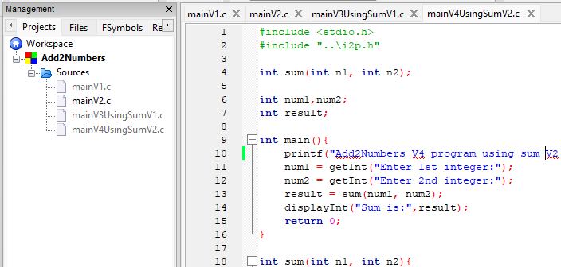
Διαχείριση εκδόσεων ενός προγράμματος
Ένα πρόβλημα που έχουμε να αντιμετωπίσουμε όταν υιοθετούμε την αυξητική ανάπτυξη είναι αυτό της διαχείρισης των διαφορετικών εκδόσεων που αναπτύσσουμε.
Οι εκδόσεις αυτές μπορεί να αφορούν προσθήκη επιπλέον λειτουργικότητας ή ενναλακτικές υλοποιήσεις.
Στην φάση εκμάθησης προγραμματισμού, είναι καλή πρακτική να διατηρείτε τις εκδόσεις αυτές.
Options->Disable both
Options->Enable both
© 2025 Μια Εισαγωγή στην Τέχνη του Προγραμματισμού
Πηγαίος Κώδικας – Βασικές Έννοιες
Διαφάνεια 36

